Slide 1
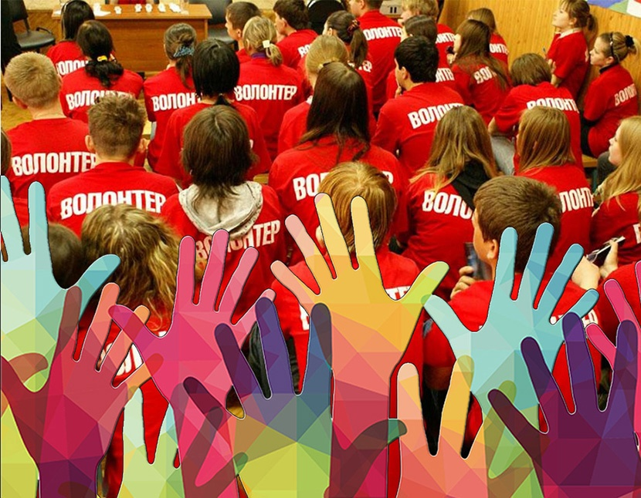
Творите добрые дела. Волонтёрское движение

Slide 2
По доброй воле вы всегда На помощь день и ночь спешите. Сквозь дни, недели и года Дела благие вы вершите.

Slide 6
ВОЛОНТЁР
В…
О… Л… О… Н… Т… Ё… Р…

Slide 9
В основе волонтёрского движения лежит старый как мир принцип: хочешь почувствовать себя человеком — помоги другому.

Slide 11
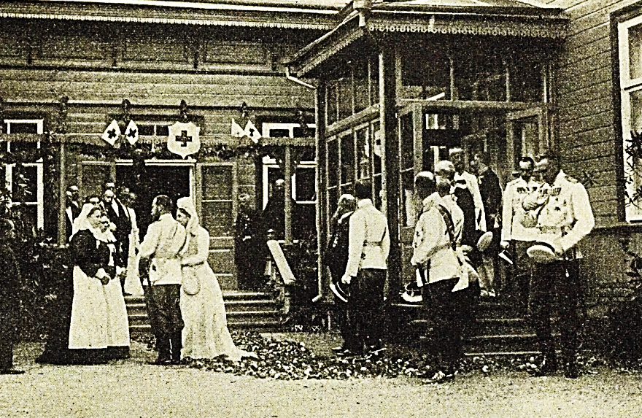
В России волонтёрское движение стало зарождаться в конце 80-х годов ХХ века, хотя, если заглянуть в историю, следует признать, что оно существовало всегда, например, в виде службы сестер милосердия, тимуровского и пионерского движений, всевозможных обществ охраны природы и памятников. Однако современное развитие волонтерское движение получило в связи с растущим числом социальных проблем, в решении которых при современной экономической ситуации волонтёры незаменимы.

Slide 12
Волонтёры *трудятся в больницах и социальных учреждениях, *помогают найти пропавших людей, *оказывают посильную помощь пострадавшим в стихийных бедствиях, *сохраняют природу и наши памятники культуры, *восстанавливают имена погибших солдат, *помогают в проведении крупнейших международных мероприятий.

Slide 13
Заповеди волонтёров: · найди того, кто нуждается в твоей поддержке, помоги, защити его; · раскрой себя в любой полезной для окружающих и тебя самого деятельности; · помни, что твоя сила и твоя ценность - в твоем здоровье; · оценивай себя и своих товарищей не по словам, а по реальным отношениям и поступкам.

Slide 15
Ты тоже можешь стать волонтером!

